Slide 1
数字逻辑
主讲：刘晓升
苏州大学计算机科学与技术学院
liuxiaosheng@suda.edu.cn
115/11/07

Slide 2
知识点35：
触发器(6)----波形图
115/11/07

Slide 3
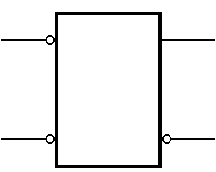
[例1] 设下图中触发器初始状态为 0，试对应输入波形，画出 Q 和 Q 的波形。
R_{D}
R
Q
R_{D}
S_{D}
S
Q
S_{D}
置 1
保持
置 0
保持
初态为 0，故保持为 0。
解：
Q
R_{D}
S_{D}
Q^{n+1}
0
0
不定
0
1
0
Q
1
0
1
1
1
Q^{n}

Slide 4
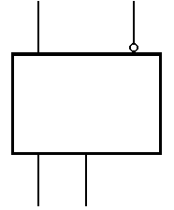
[例2] 试对应输入波形画出下图中 Q 端波形(设触发器
初始状态为 0)。
CP = 1，同步 D 触发器次态跟随 D 信号
CP = 0，同步触发器状态不变
Q
Q
CP
1D
C1
D
D
CP
解：
Q
同步触发器在 CP = 1 期间能发生多次翻转，这种现象称为空翻

Slide 5
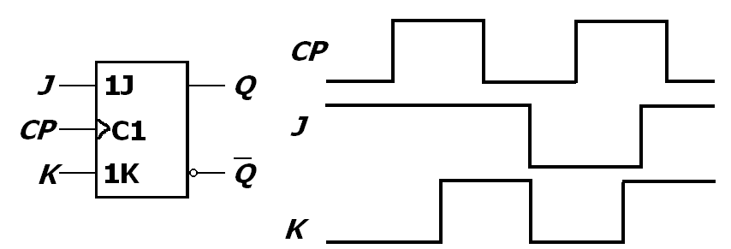
[例4] 设JK边沿触发器初始状态为 0，试对应输入波形画出Q 端波形。
J=1
_{K=0}
J=0
_{K=0}
解：
Q

